Slide 1


运算符与表达式

Slide 2
知识讲堂
运算符与表达式
赋值语句与注释语句

Slide 3
算术运算符及其含义
算术运算符
含义
例子
例子的运算结果
+
加
1+2
3
-
减/取负值
-1-2
-3
*
乘
2*4
8
/
除
9/2
4.5
Mod
求余
9 Mod 2
1
\
整除
9\2
4
^
乘方
9^2
81

Slide 4
关系运算符及其含义
关系运算符
含义
例子
例子的运算结果
=
等于
8=3
false
>
大于
2>5
false
>=
大于或等于
3>=3
true
<
小于
23<3
false
<=
小于或等于
2<=3
true
<>
不等于
5<>8
true

Slide 5
数学表达式 | VB中的算术表达式
A[x+b(x+c)]

Slide 6
数学表达式 | VB中的算术表达式
 | a*b+a/b （＊号不能省略！）
 | a^(1/3)-b^(1/3) （指数用^符号！）
 | (a*b)/(a+b) （繁分数的分子、分母要用括号！）
 | A*(x+b*(x+c)) （VB表达式不使用 ［］｛｝号！）
A[x+b(x+c)]

Slide 7
需注意的问题
乘号*不能省略
所有括号只使用圆括号，并且左右必须配对。不能使用中括号[ ]和大括号{}。
字符串表达式
字符串表达式就是用连接运算符将两个字符串连接在一起，连接运算符有两个：& +
“123”+”456”结果是 123456
“123”&”456”结果是 123456

Slide 8
VB中的表达式写法：
(2 * (-1) )^3 + (3 + (-1) )^2 + (2 + 2/3) /(3/5 – 1/15)

Slide 9
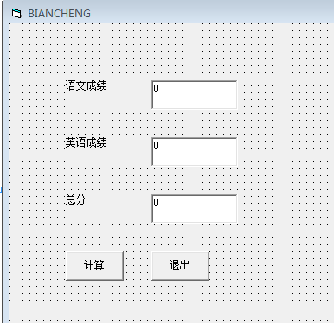
程序练习1：计算成绩
在对应的文本框中分别输入语文成绩、英语成绩，单击计算按钮，在总分对应的文本框中显示总成绩，单击退出按钮，退出程序

Slide 10
Private Sub Command1_Click()
Dim m As Single
Dim x1 As Single
Dim x2 As Single
x1 = Val(Text1.Text)
x2 = Val(Text2.Text)
m = x1 + x2
Text3.Text = m
End Sub
Private Sub Command2_Click()
End
End Sub

Slide 11
赋值语句与注释语句
a1 = val(text1.text) ’将语文成绩文本框中的值赋给变量a1
a2 = val(text2text) ‘将英语成绩文本框中的值赋给变量a2
sum= a1+a2 ‘计算总分，并赋值给sum
text3.text = sum ‘将总分sum赋值给总分对应的文本框
LET 变量=表达式
计算“=”右边表达式的值并将其赋值给“=”左边的变量
因为赋值语句使用很频繁，所以LET一般省略不写。其中的“=”号称为赋值号，与数学上的等号意义不同，但写法一样

Slide 12
注释语句
a1 = val(text1.text) ’将语文成绩文本框中的值赋给变量a1
a2 = val(text2text) ‘将英语成绩文本框中的值赋给变量a2
sum= a1+a2 ‘计算总分，并赋值给sum
text3.text = sum ‘将总分sum赋值给总分对应的文本框
Rem 注释内容
可用rem或者单引号开头，对程序进行解释说明，以增强程序的可读性，是读者阅读时更容易理解。注释语句在程序运行时不执行。
End语句用于强制结束程序的执行。

Slide 13
用程序来计算一元二次方程的解
思考：一元二次方程的解
x=

Slide 14
用程序来计算一元二次方程的解
x1=
a = 2
b = -10
c = 8
x2=
问题：这个式子怎样写？

Slide 15
(-b+sqr(b^2-4*a*c))/(2*a)
(-b-sqr(b^2-4*a*c))/(2*a)

Slide 16
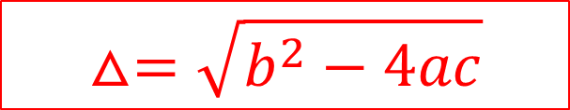
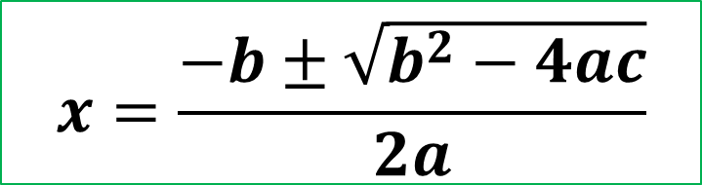
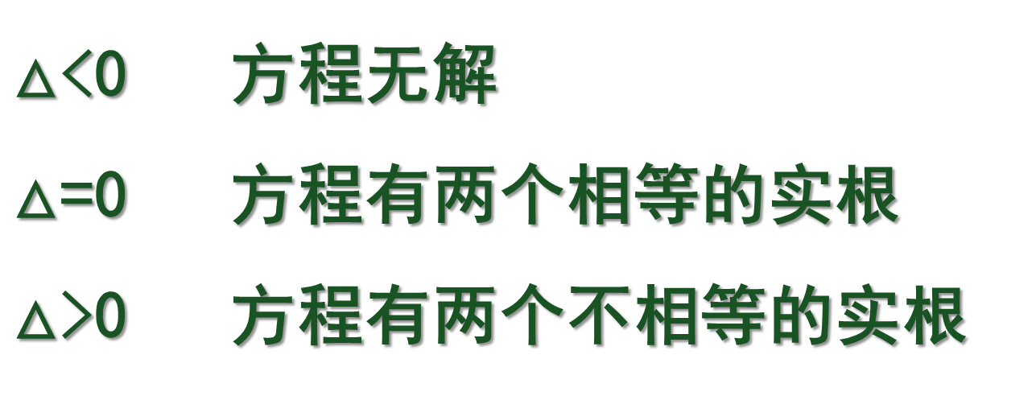
补充程序
$$x=\frac{−b±\sqrt{b^{2}−4ac}}{2a}$$
$$△=\sqrt{b^{2}−4ac}$$
$△$<0 方程无解
$△$=0 方程有两个相等的实根
$△$>0 方程有两个不相等的实根

